Slide 1


CHAQUE DOLLAR,
UNE DÉCISION!
Ce soir, nous vous invitons à regarder derrière le rideau, à comprendre où va réellement votre investissement, et pourquoi il est vital pour le football haïtien.

Slide 2

Avant de parler Sponsoring...
La question que vous vous posez
Notre engagement envers vous
Lorsque vous voyez un package de sponsoring de
$2,500,000, $1,500,000 ou $750,000
vous pouvez légitimement vous demander :
Nous ne sommes pas ici pour défendre des chiffres. Nous sommes ici pour vous montrer la réalité d'une fédération nationale qui œuvre chaque jour à maintenir une équipe compétitive, digne et représentative de 12 millions de personnes.
« Où va réellement cet argent ? »
Ce soir, nous allons vous l'expliquer.
En toute transparence.
La transparence n'est pas une option pour nous: c'est un principe fondateur.

Slide 3

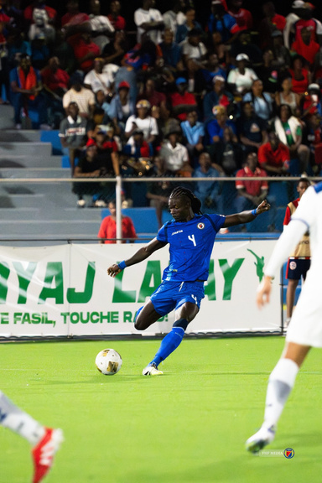
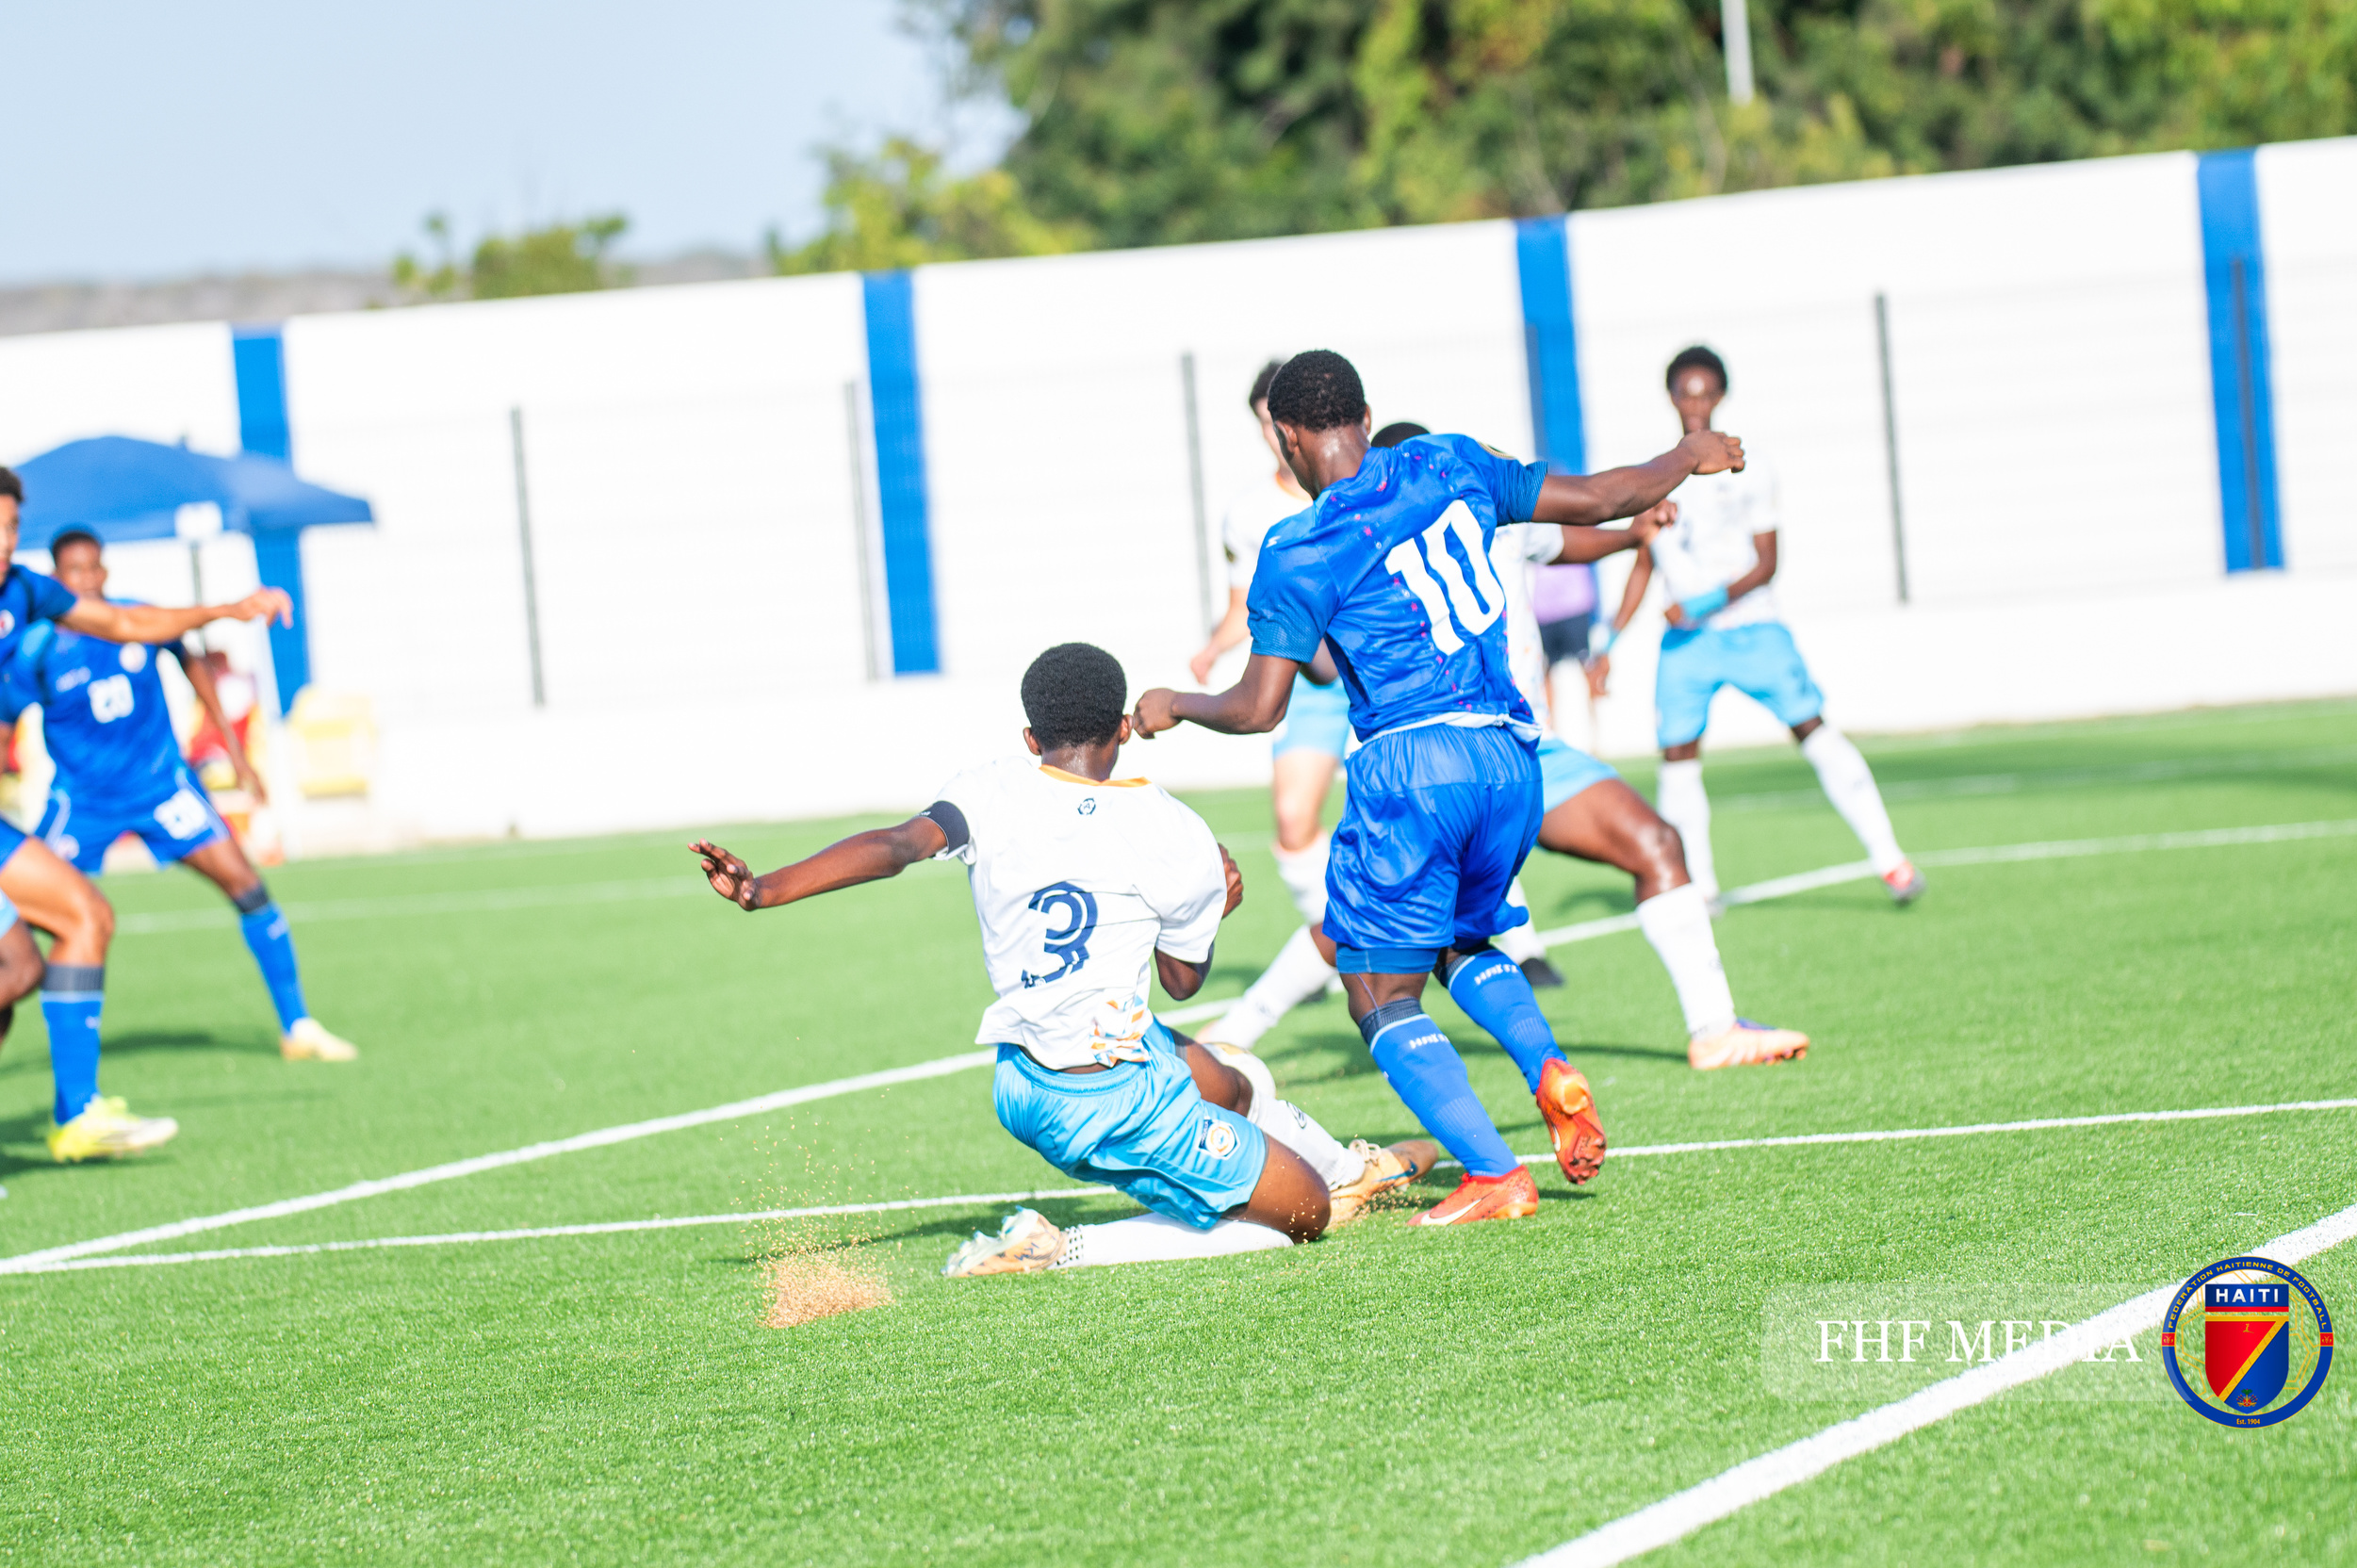
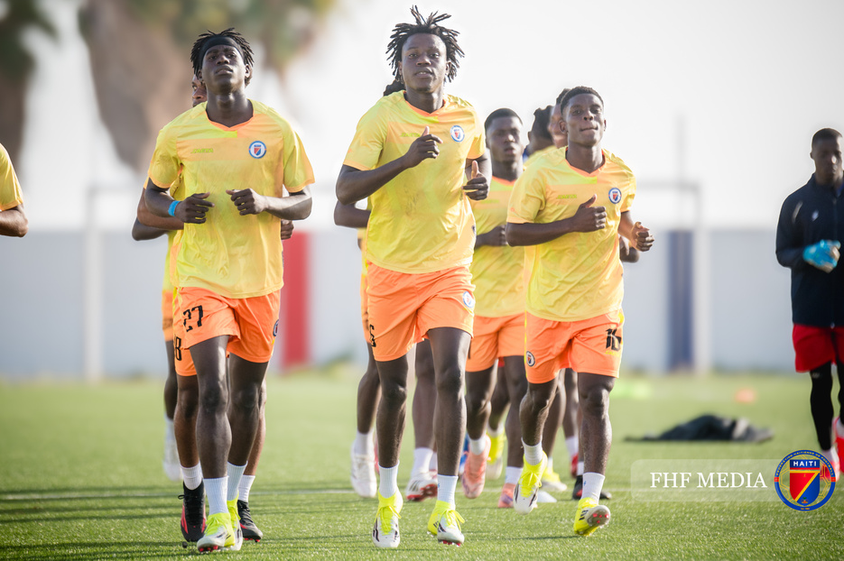

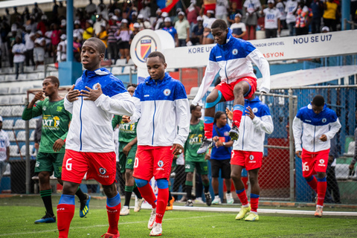
5
Fenêtres FIFA par An!
Éliminatoires
Coupe du Monde
Gold Cup
Nations League
Matchs Amicaux
Compétitions Spéciales
Les matchs qui déterminent notre présence sur la plus grande scène du football mondial.
Le championnat de la CONCACAF
une vitrine régionale essentielle pour Haïti.
Une compétition continue qui forge la cohésion de l'équipe et son niveau de jeu.
Des fenêtres de préparation indispensables pour tester les joueurs et les systèmes de jeu.
Tournois et invitations qui renforcent le classement FIFA et la visibilité internationale.
10
40
5
Chaque fenêtre dure environ
jours.
personnes.
fois par an.

Slide 4
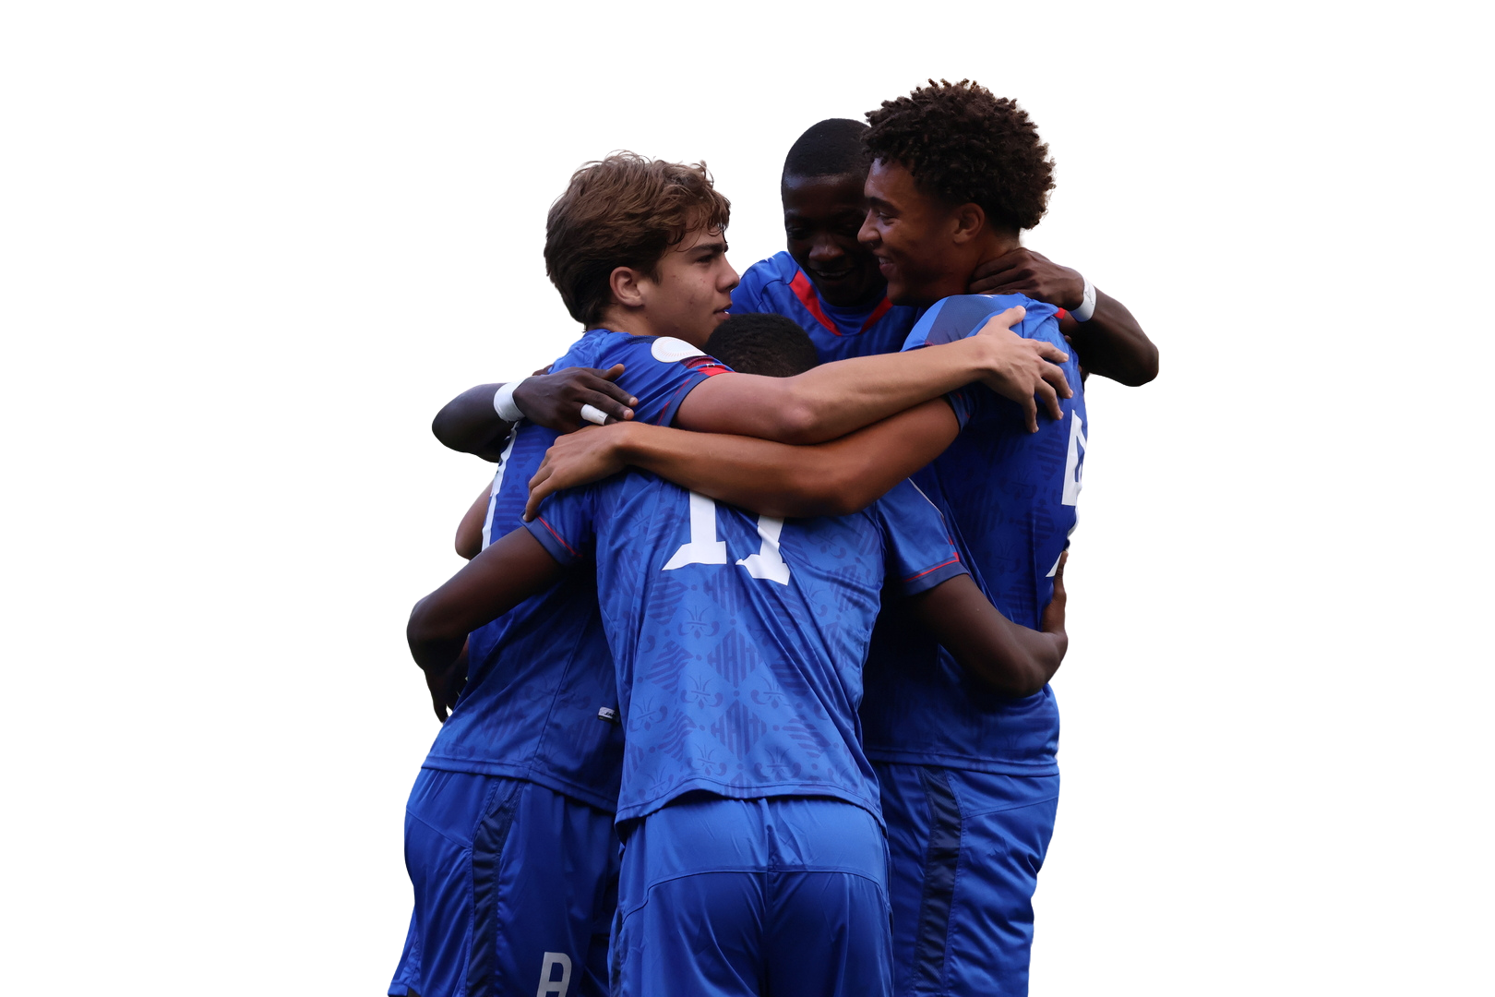



40
Personnes à Mobiliser
Derrière chaque match se cache une opération de grande envergure.
Voici qui représente Haïti sur chaque terrain international.
26 Joueurs
10 Staffs Technique & Médical
4 Staffs Opérationnel

Slide 5

$1,200,000
Coût Réel d'une Fenêtre FIFA
40 personnes · 10 jours · 2 matchs
Catégorie | Coût estimé
Vols | $200,000
Hotels | $100,000
Staffs | $100,000
Organisation | $400,000
Adversaires | $400,000
X 5 fenêtres par an
$ 6,000,000
chaque année

Slide 6

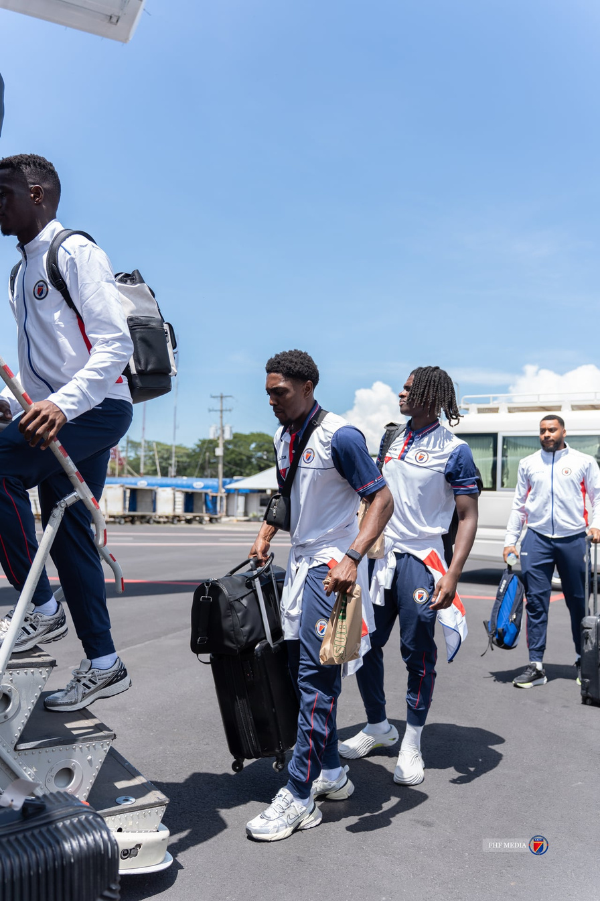
Décryptage : Chaque Ligne de Coût
$200,000
vols
$100,000
hotel
3 continents
40 billets
$5,000 par billet
10 nuits
40 chambres
Hôtel 4 étoiles minimum
$400,000
match à domicile
(hors Haïti)
$400,000
2ème match de la fenêtre
Location stade
Sécurité
Équipe adverse
Déplacement complet
Vol + hôtel
Ce ne sont pas des coûts de confort.
Ce sont des coûts d’obligation

Slide 7
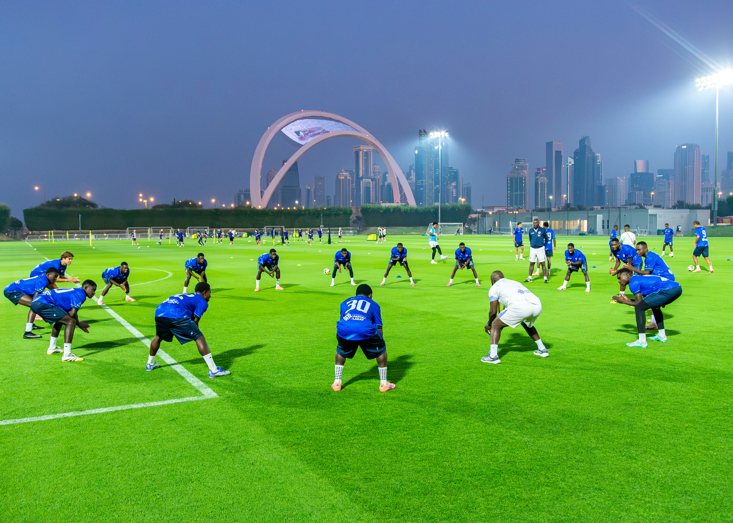
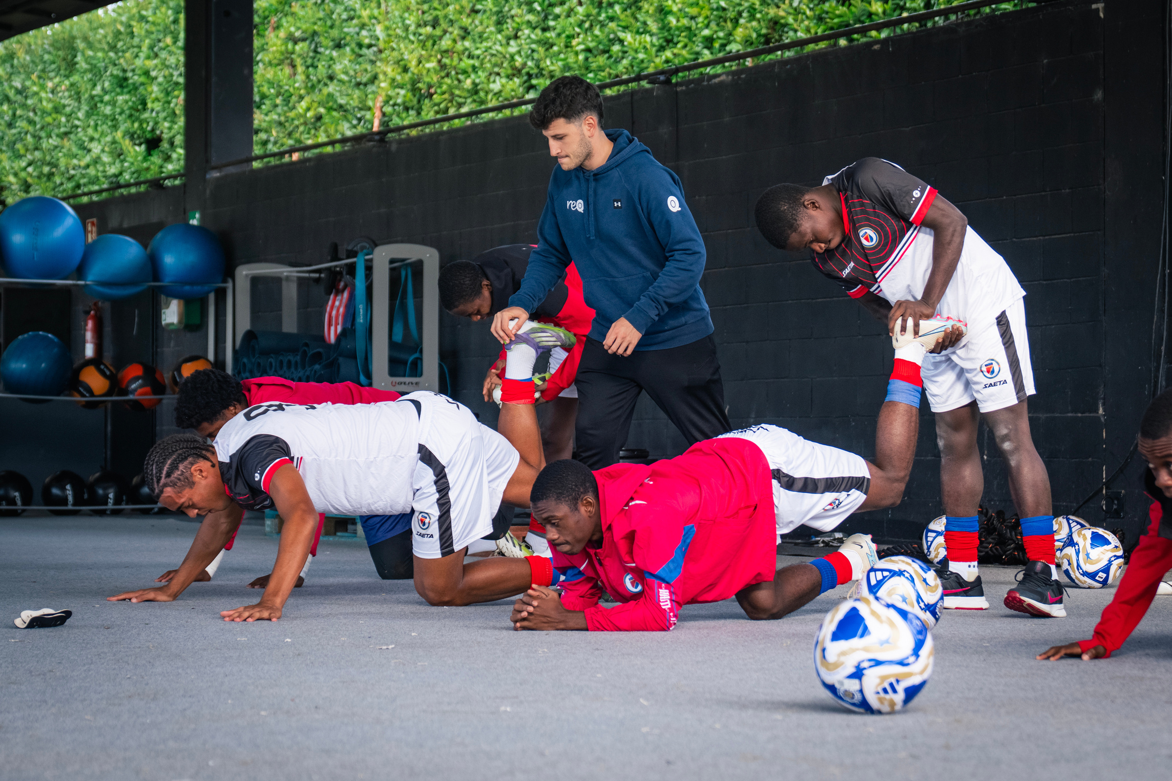
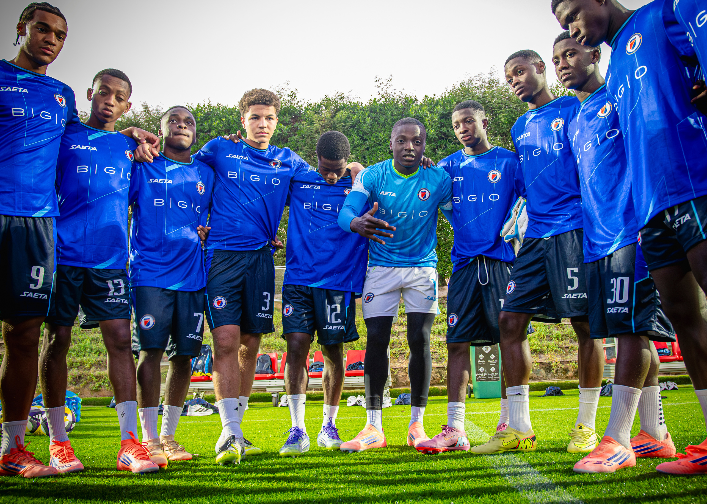
Les Camps d'Entraînement
$50,000
Location terrain et centre d’entrainement
$100,000
Hotel & restauration
Équipements de préparation tactique, fournitures médicales, installation technologique

Slide 8
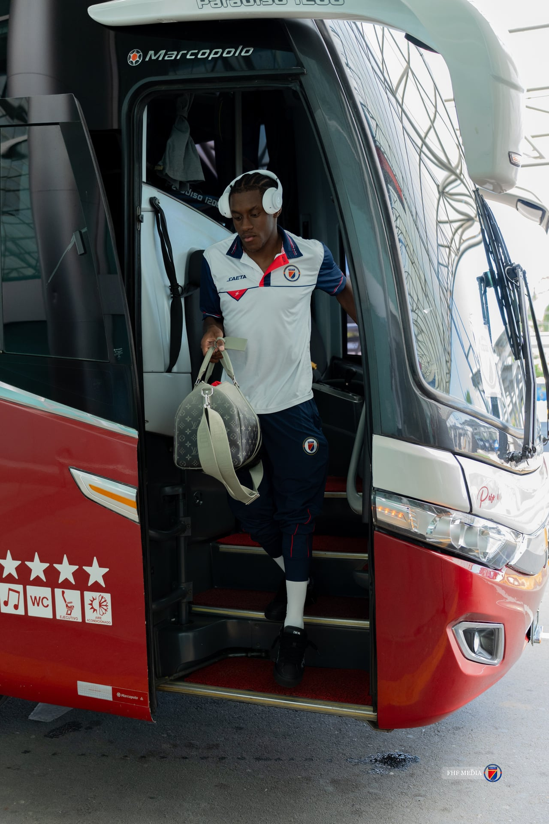

Les Coûts Invisibles
Assurance voyage & blessures
Transports et frais équipements
Visas & démarches administratives
Sécurité
Conformité antidopage & obligations FIFA
Production média & marketing

Slide 9
Ce n’est pas du luxe....
Nous parlons de standards professionnels minimum
Ce que vous voyez sur le terrain est
une opération à plus d’un million de dollars.

Slide 10


À Qui Va Cet Argent ?
Il va aux billets d'avion
Il ne va pas aux dirigeants de la Fédération
Il va aux hôtels & à la préparation
Il ne va pas au confort
Il va aux jeunes joueurs haïtiens

Slide 11
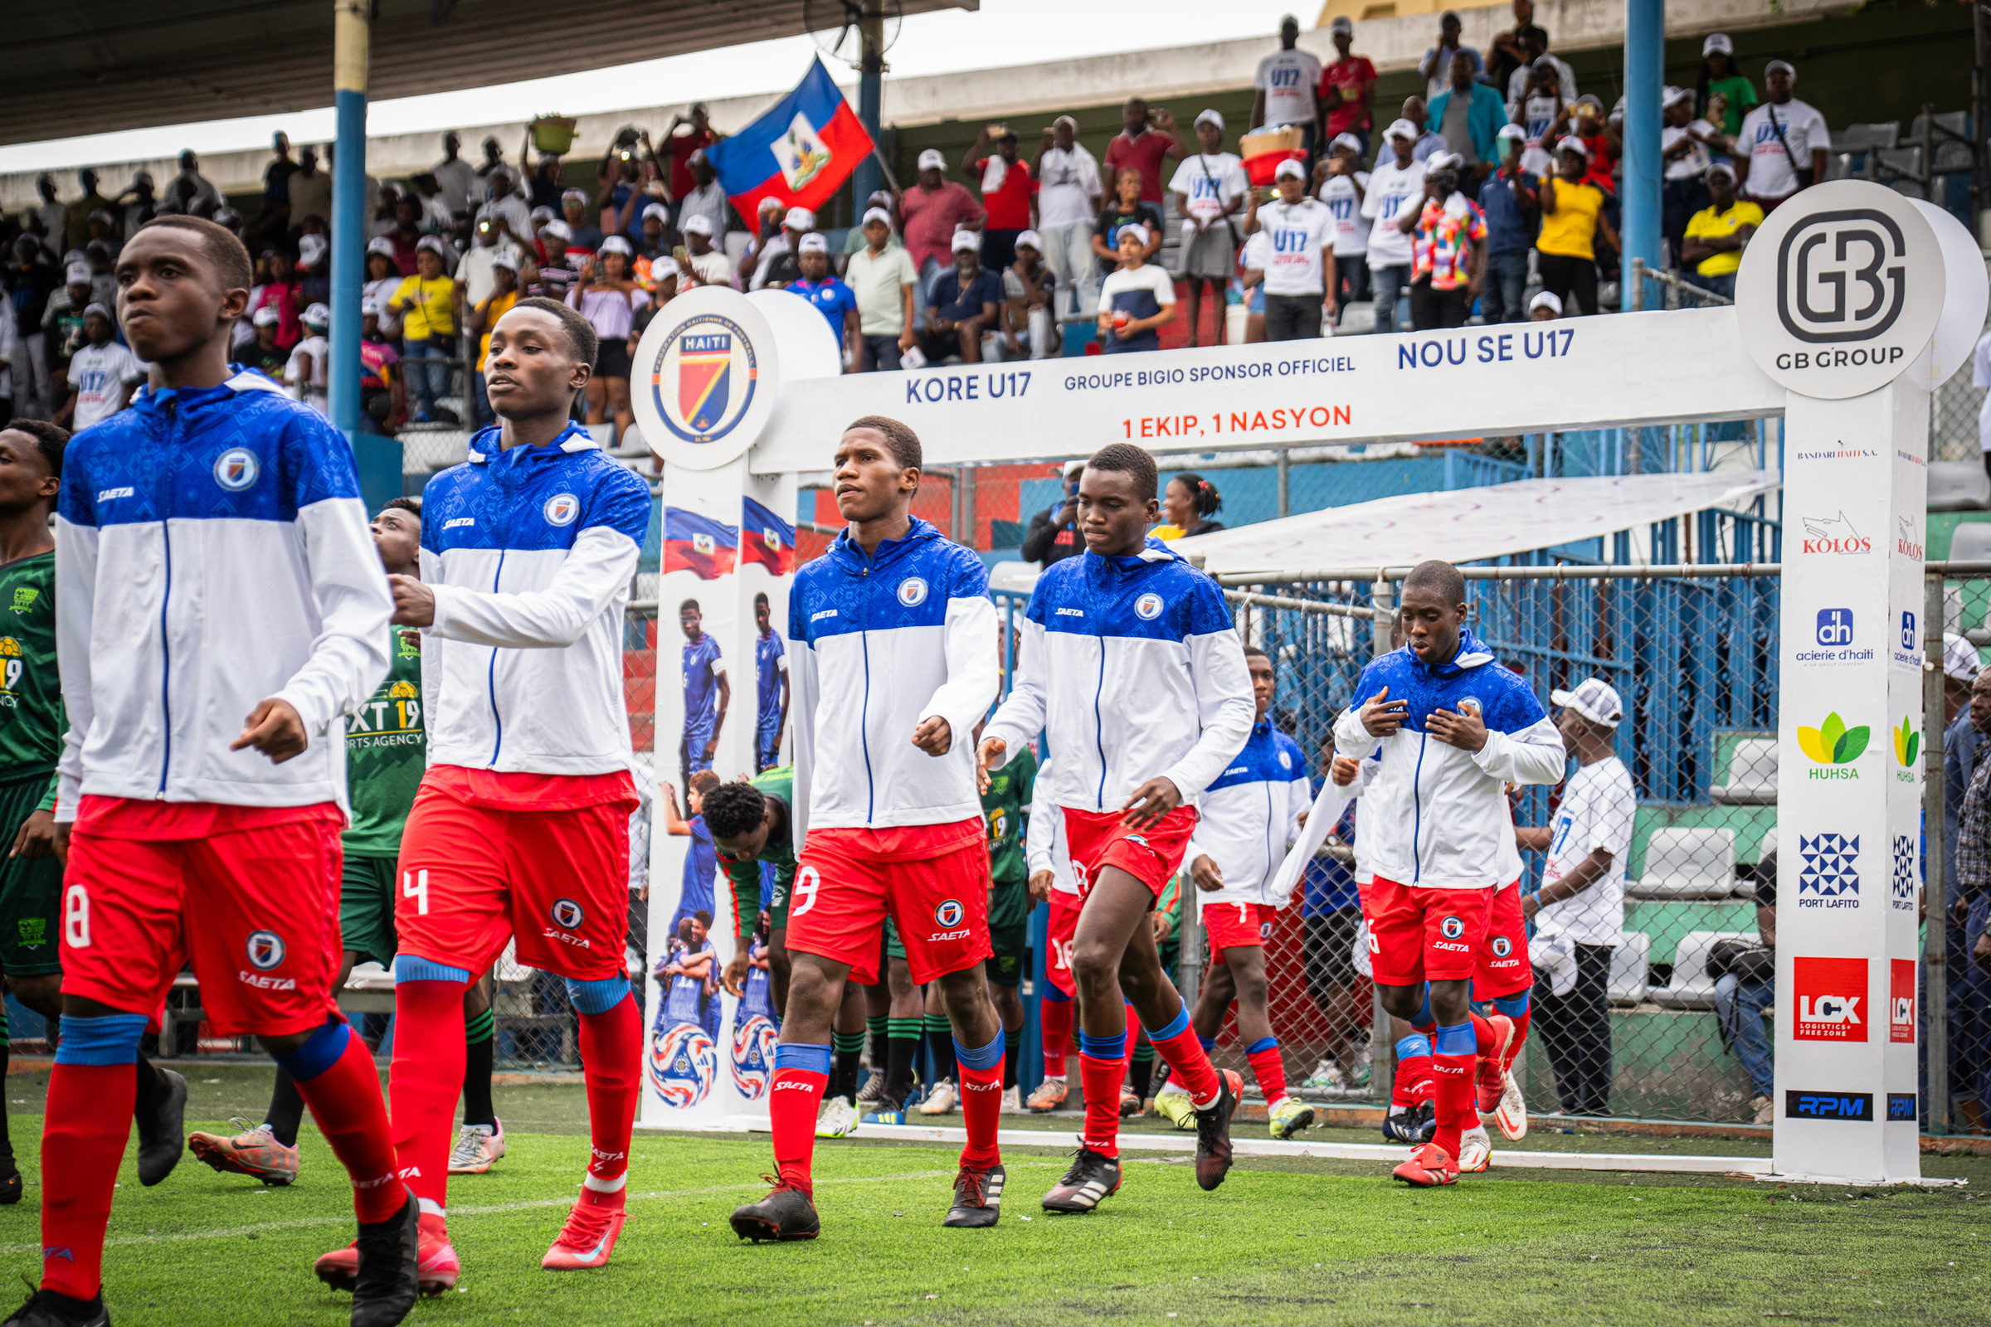
Votre Sponsoring en Perspective
$1,2M
$6M
5
40
Par fenêtre FIFA
Par saison complète
Fenêtres par an
Personnes mobilisées
Le coût total d'une mobilisation complète
40 personnes, 10 jours,
2 matchs.
Le budget annuel nécessaire pour rester compétitifs sur toutes les fenêtres FIFA.
Cinq mobilisations, cinq opportunités de briller
cinq défis financiers à relever ensemble.
Joueurs, staff médical, technique et opérationnel
une délégation professionnelle complète.

Slide 12
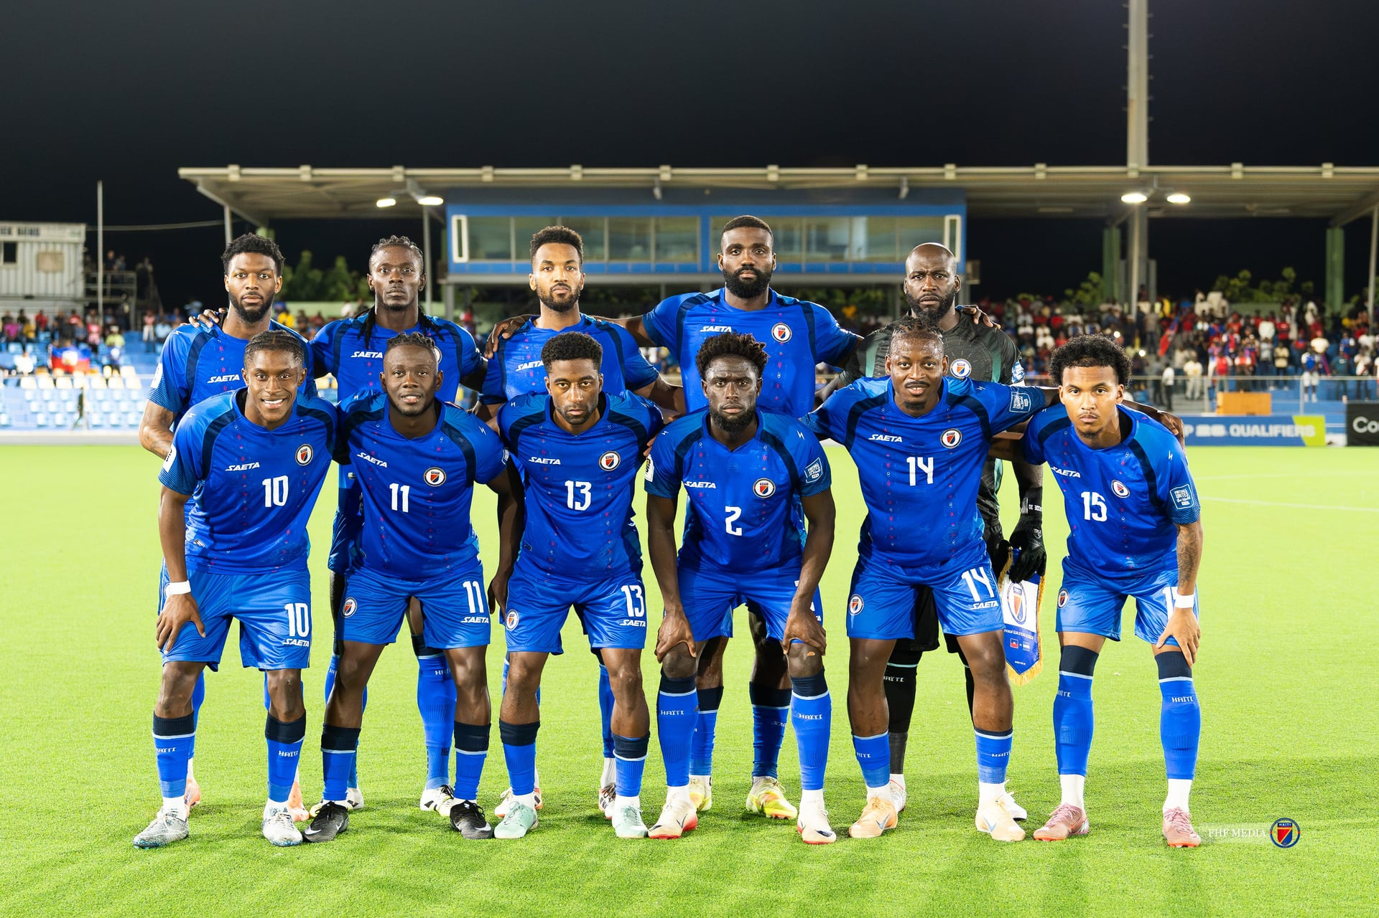

Vous financez plus que de la visibilité
La Performance.
La Préparation.
La Fierté nationale.
Vous financez une représentation internationale d’Haïti

Slide 13

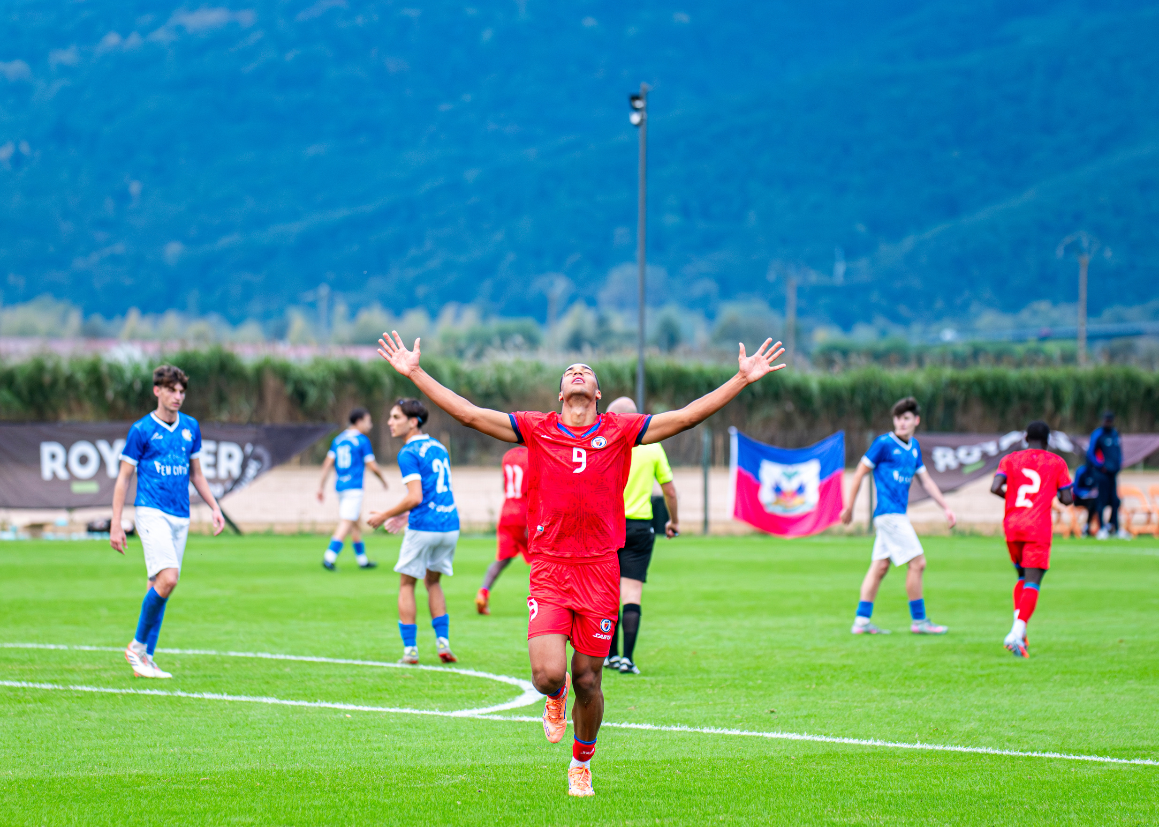
Ensemble,
Maintenons l’Espoir Vivant
Ce que vous rendez possible
Ce que la FHF vous garantit
Une équipe compétitive au niveau mondial
Transparence totale
Un symbole d’unité pour 12 millions de personnes
Rapports après chaque fenêtre
L’espoir d’une génération
Un partenariat basé sur la confiance

Slide 14
CE SOIR, VOUS POUVEZ
FAIRE PARTIE DE CETTE HISTOIRE.

